Slide 1
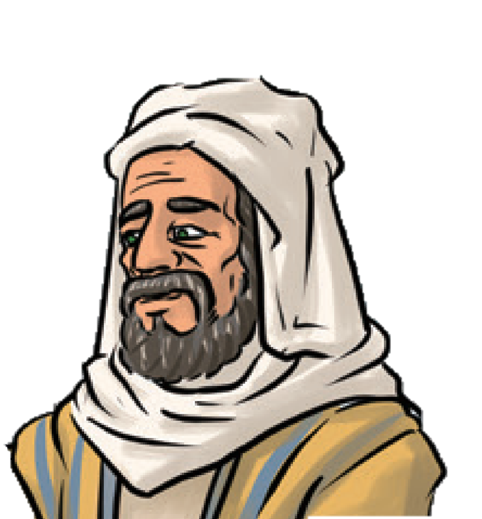
Dávid királlyá választása
DIGITÁLIS HITTANÓRA
Kedves Szülők!
Kérjük, hogy segítsenek a gyermeküknek a hittanóra tananyagának az elsajátításában!
A digitális hittanórán szükség
lesz az alábbiakra:
Internet kapcsolat
Hangszóró vagy fülhallgató a hanganyaghoz
Hittan füzet, vagy papír lap
Ceruza, vagy toll, színes ceruzák
Kérem, hogy indítsák el a diavetítést!
(A linkekre így tudnak rákattintani!)
Javaslat: A PPT fájlok megjelenítéséhez használják a WPS Office ingyenes verzióját (Letölthető innen: WPS Office letöltések ). Az alkalmazás elérhető Windows-os és Android-os platformokra is!

Slide 2
Áldás, békesség!
Kezdd a digitális hittanórát az óra eleji imádsággal!

Slide 3
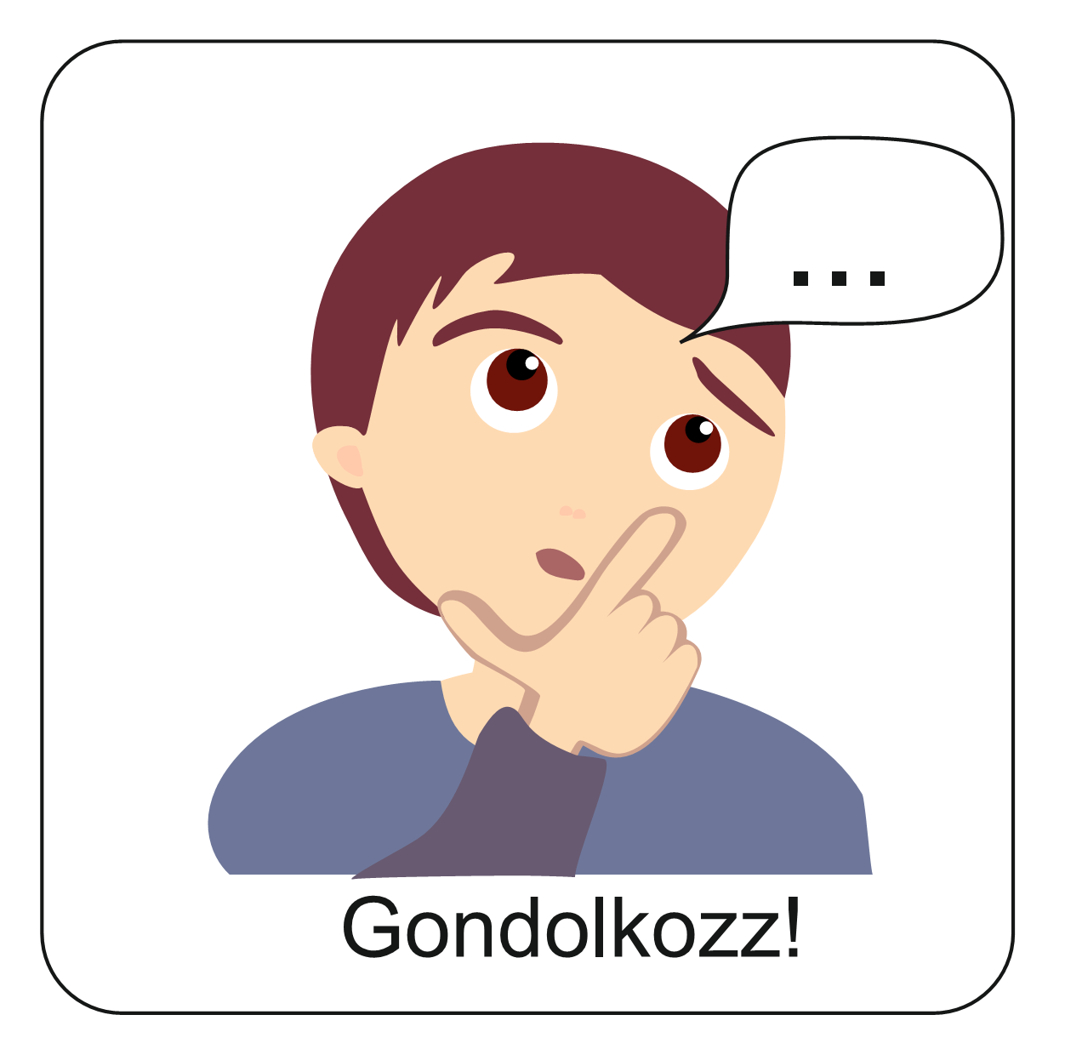
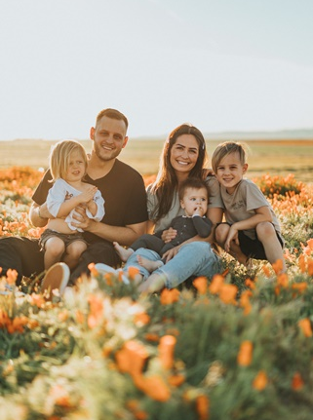
Szerinted miért jó és miért rossz a legkisebbnek lenni egy családban?
Jó legkisebbnek lenni, mert…
Rossz legkisebbnek lenni, mert…
Kép forrása

Slide 4
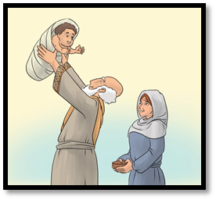
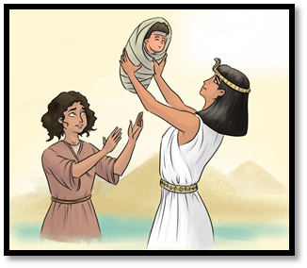
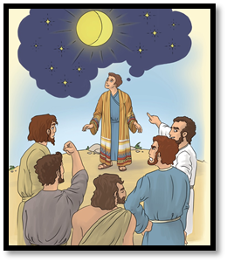
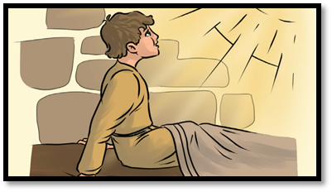
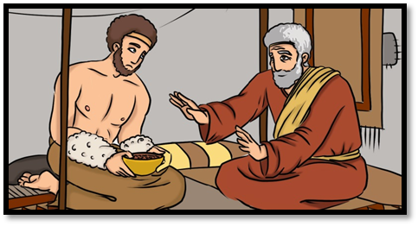
A képeken is gyerekeket látsz. A Bibliából. Emlékszel rájuk?
Idézd fel a következő feladattal, kik voltak ők! Kattints ide!

Slide 5
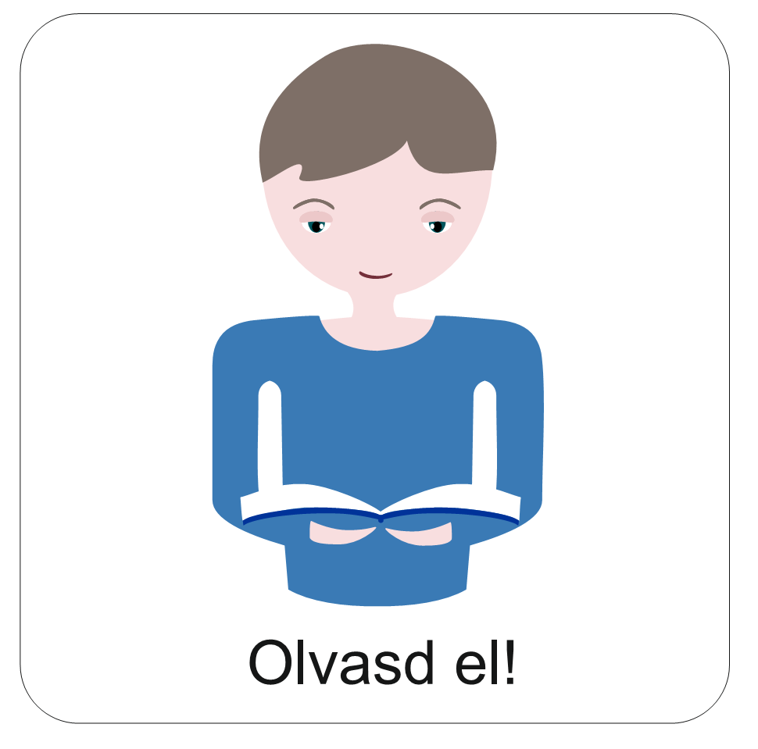
Istennek már akkor terve volt az életükkel, amikor ők még csak gyerekek voltak!
MÓZES
JÓZSEF
IZSÁK
JÁKÓB
SÁMUEL

Slide 6
A mai órán egy legkisebb fiúról szól a történet, akivel Istennek szintén nagy terve volt!

Slide 7
Saul király már nem törődik sem Isten akaratával, sem a prófétai szóval.
Csak a hatalom érdekli, és a sikerek.
A történet szomorúan kezdődött.
Sámuel próféta nagyon el volt keseredve, mert azt látta:
Isten jól tudta ezt, ezért megszólította Sámuelt:

Slide 8
Ne búslakodj Sámuel!
Új tervem van: másik királyt választok népemnek!
Isai egyik fiát szemeltem ki. Menj el hozzájuk Betlehembe, és én megmutatom majd neked, hogy ki az!
Megörült ennek Sámuel, és elsietett Betlehembe.

Slide 9
Még izgatottabb lett, amikor Isai sorban bemutatta neki fiait.

Slide 10
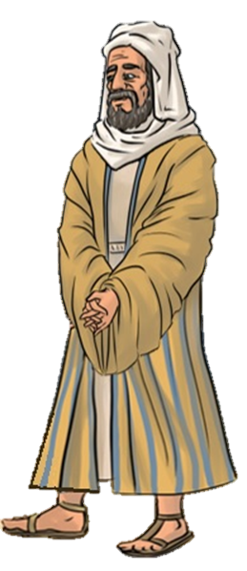
Szebbnél szebb szál legények!
Az Úr rászólt Sámuelre:
Ne azt nézd, ami a szemed előtt van!
Nekem az számít, ami az ember szívében van!

Slide 11
Jöttek hát sorra egymás után a fiúk, de az Úrnak egyik sem tetszett.
Ez sem!
Az sem!
Nincs több fiad Isai?
Hívd!
De, van még egy, a legkisebb. Ő még gyerek. A nyájat őrzi a réten. Hívjam őt is?

Slide 12
Nemsokára előkerült Dávid, a legkisebb testvér.
Ő az én választottam!

Slide 13
Sámuel királlyá kente Dávidot, a pásztorfiút.
Rá még sok tanulás, kitartás és harc várt, mire Izráel királya lett. De tudta, Istennek terve van vele.

Slide 14
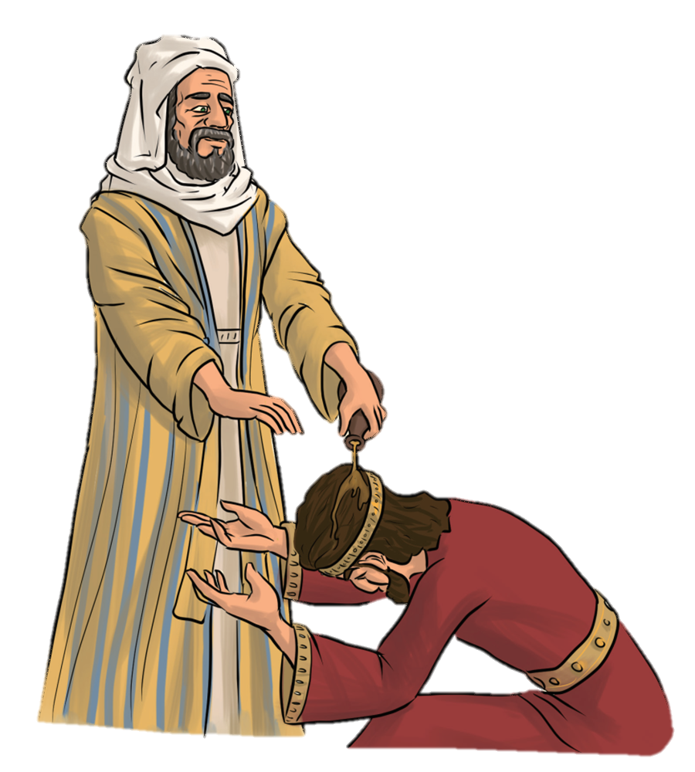
Tudod-e?
A bibliai korokban ha valakit olajjal kentek fel, az azt jelentette, hogy Isten kiválasztotta, elhívta őt egy szolgálatra. Konkrét céllal kenték fel, hogy pl.: király, próféta legyen.
A felkenés áldást, védelmet és felhatalmazást is magába foglalt.

Slide 15
Eleveníts fel Dávid királlyá választásának eseményeit a feladatok segítségével! Kattints ide!

Slide 16
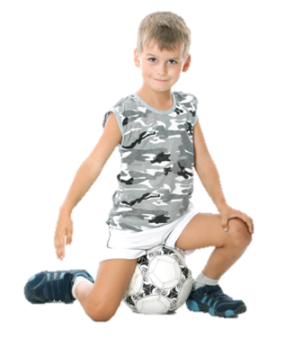
Dávid ebben a történetben megtudja, hogy Istennek mi a terve vele.
Ugyanakkor fejlődnie, erősödnie, tanulnia, tapasztalnia kell, hiszen még gyermek.
Te is szoktad kicsinek érezni magad?
A hittanórán?
A gyülekezetben?
Az orvosi rendelőben?
Otthon?
Amikor a barátaiddal vagy?
?
Az iskolában?

Slide 17
Bármiben is érzed magad kicsinek, kevésnek, tudd, hogy Istennek terve van a te életeddel is!

Slide 18
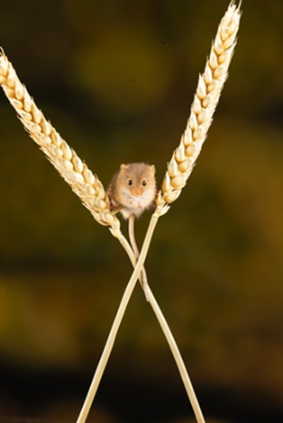
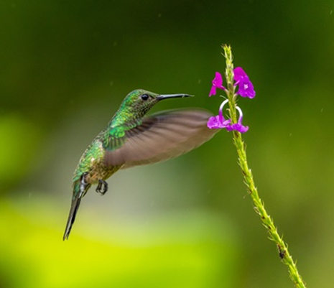
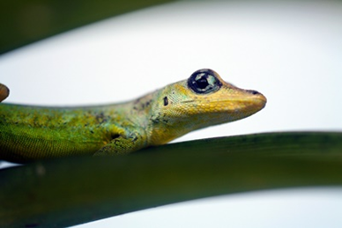
A világ legkisebb emlősállata az etruszk cickány. Összesen 3-5 cm, és 2-3 gramm.
Neki van a leggyorsabb szívverése,
percenként 1300-at ver.
Tudod-e?
Isten teremtett világában helye van a legkisebbeknek is!
A világ legkisebb madara a méhkolibri.
Összesen 6 cm, kb. 2 gramm.
Másodpercenként 30-80 szárnycsapásra képes. Ez adja zümmögő hangját, amiről a nevét is kapta.
A világ legkisebb hüllője pedig az 1,6 cm-es
törpe gekkó, ami egyben a világ legkisebb gerincese is.
Képek forrása: unsplash.com

Slide 19
Isten adott neked valami olyan kincset, amit csak neked adott! Amivel terve van a te éltedben!
Zenei tehetséget?
Színészi tehetséget?
Matematikai tehetséget?
Idegen nyelvi tehetséget?
Sport tehetséget?
Tánc tehetséget?
Írói tehetséget?
Kreatív tehetséget?
Egyéb tehetségeket?

Slide 20
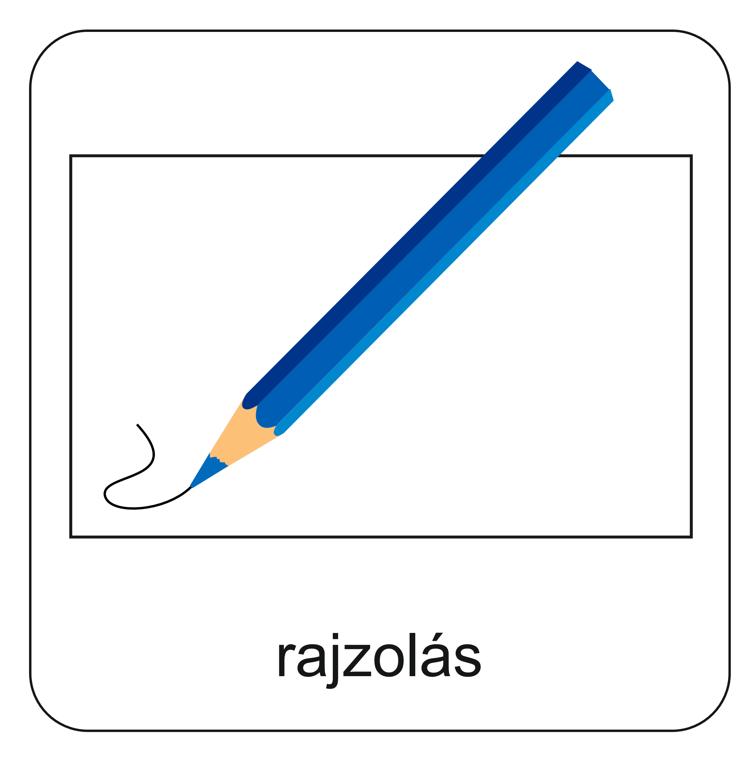
Milyen terve lehet Istennek veled?
Mi mindenre használhatod azt a tehetséget, amivel megajándékozott?
Rajzolj egy olyan tárgyat, vagy tevékenységet, amivel felnőtt korodban szolgálhatsz! És írd mellé, hogyan használhat általa téged Isten!

Slide 21
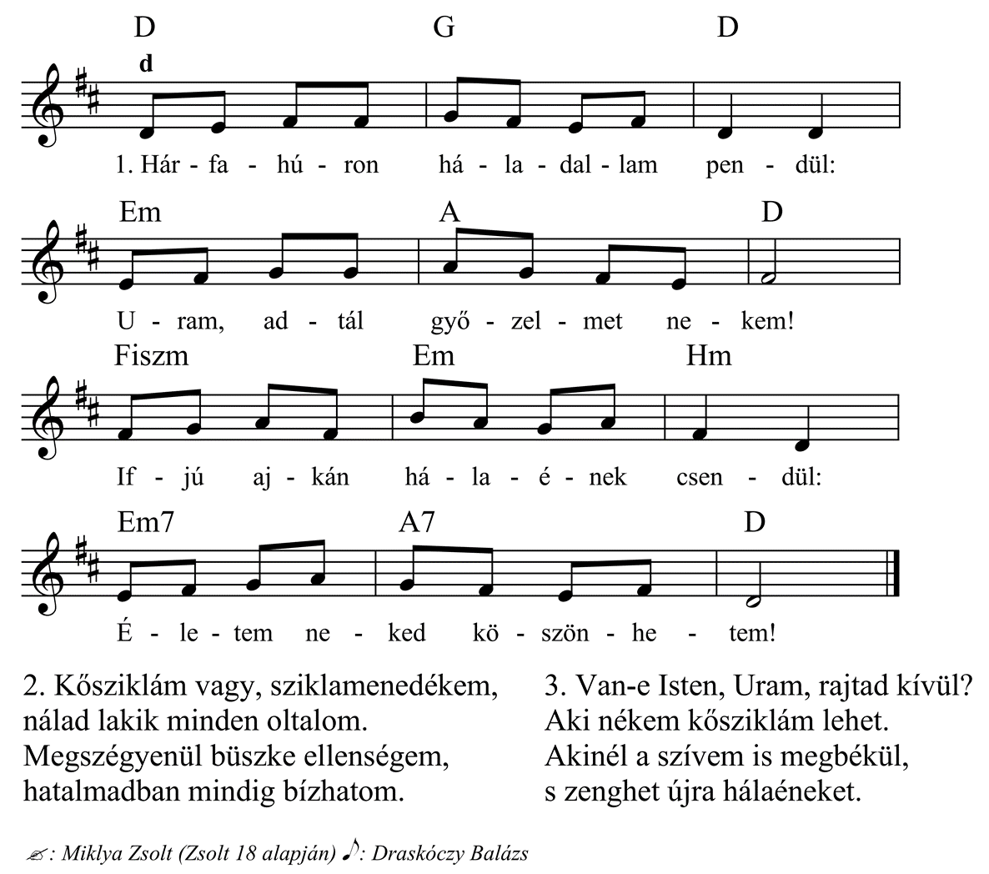
Ezzel az énekkel adjunk hálát Istennek az életünkért, a tehetségünkért! Mind azokért a dolgokért, amivel megajándékozott minket!

Slide 22
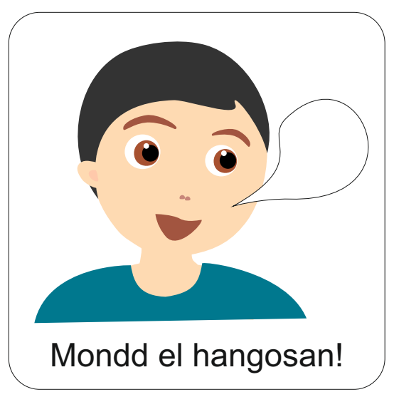
„Az ember azt nézi, ami a szeme előtt van, de az Úr azt nézi, ami a szívben van.”
(Sámuel első könyve 16,7)
Aranymondás
Olvasd el Isten üzenetét és add tovább az Igét valakinek!

Slide 23
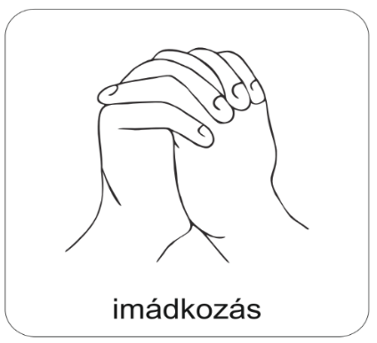
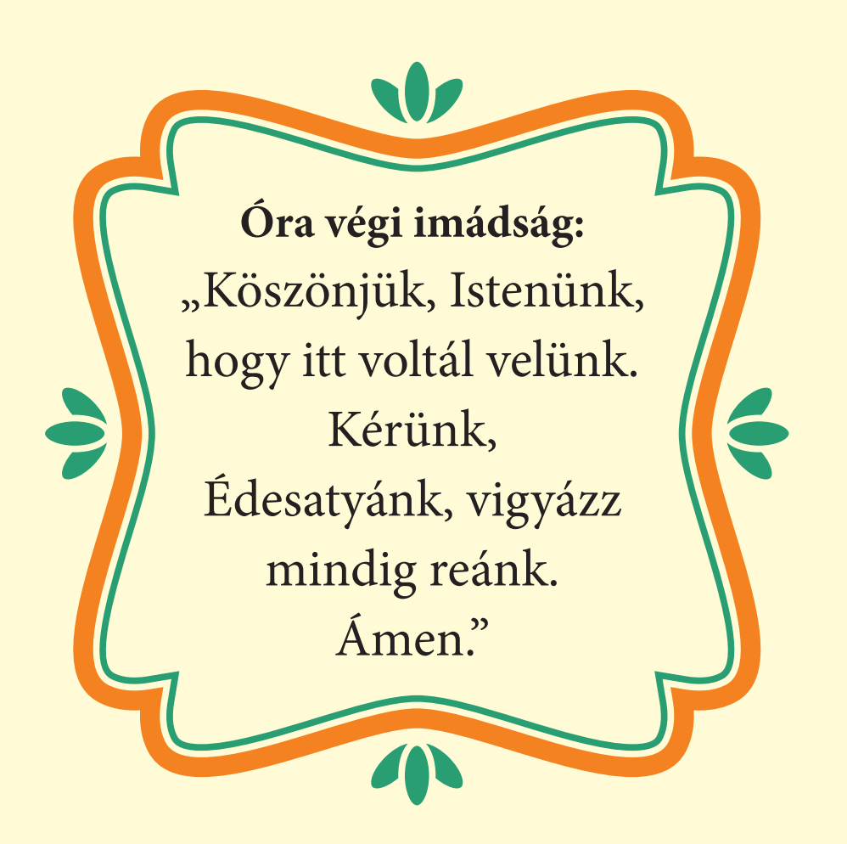
A digitális hittanóra végén így imádkozz!
Kedves Hittanos!
Várunk a következő digitális hittanórára!
Áldás, békesség!

Slide 24
Áldás, békesség!
„Te vagy az én erőm, rólad zeng énekem. Erős váram az Isten, az én hűséges Istenem.”
(Zsoltárok könyve 59,18)
Kedves Szülők!
Köszönjük a segítségüket!
Isten áldását kívánjuk ezzel az Igével!

